Slide 1
Principio de curso 2024-2025

Slide 2
¡¡¡COMENZAMOS SEGUNDO, TRIBU!!!
Progresión de primero, tranquilos. Llevamos mucho trabajo hecho.
Seguimos en el camino de conseguir y mejorar:
Hábito de estudio.
Autonomía.
Valor del esfuerzo.
Intentar desarrollar el pensamiento crítico.

Slide 3
Normas básicas de organización y funcionamiento del Centro.
Entradas y salidas:
Empezamos el 11 de septiembre y los espero en el patio para comenzar de forma divertida en un acto de inicial: ¡vamos a darle la bienvenida al nuevo curso! Celebraremos nuestra particular "Noche Vieja" con campanadas y todo. Pueden traer un "puñadico" de confeti.
Horario:
- Septiembre y Junio: de 9:00 a 13:00.
- De Octubre a Mayo: de 9:00 a 14:00.
La salida se realizará por la puerta pequeña, como el año pasado, a menos 5.
Uniforme obligatorio con prendas OFICIALES. Último año de convivencia entre el nuevo y el antiguo.
TUTORÍAS:
Lunes de 18:00 a 19:00 aunque sabéis que soy flexible y me adapto a vuestras necesidades. Siempre bajo petición de cita previa.

Slide 4
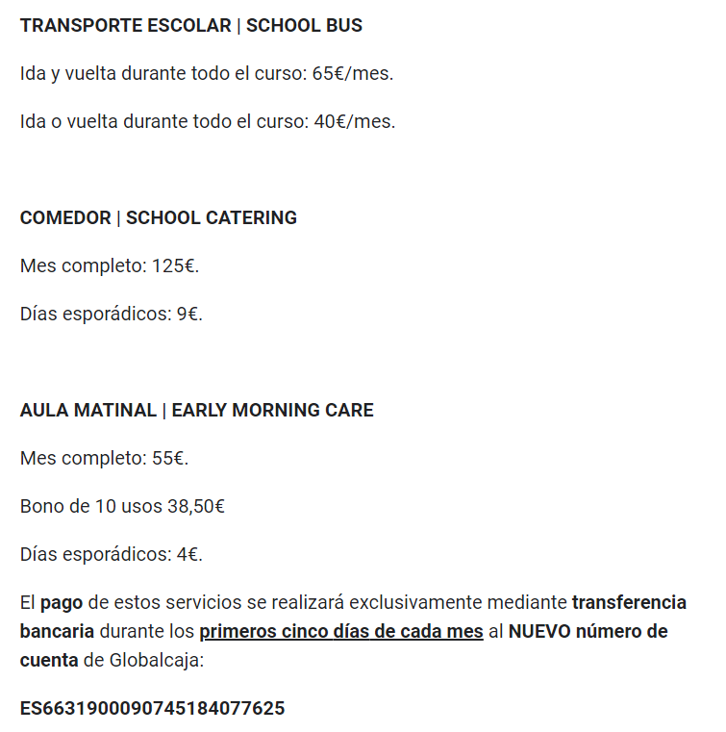
- PÁGINA DE INICIO EN LA WEB. - FORMULARIOS DEL CENTRO.
-

Slide 5
Pagos inicio de curso:
En metálico a mí:
SEGURO ESCOLAR: 20 euros, hasta 20/09/2024.
- MATERIAL: 60 euros, hasta 11/10/2024.
Por transferencia:
AMPA Y NATIVO: Formularios e información en la web de la AMPA.

Slide 6
Libros de texto:
Los libros adquiridos en el cole se llevarán durante los primeros días a casa para forrarlos Y PONER EL NOMBRE.
Los libros adquiridos en otro lugar también han de forrarse y poner el nombre.
Os avisaré cuándo han de empezar a traer los libros según horario.
En clase se quedarán el libro de Arts, Religión y Música y se llevarán a casa cuando sea necesario. El resto de libros, igual que el año pasado, vienen al cole según corresponda cada día.
En el cuadernillo de Lengua y Mates se queda en casa y lo iré pautando igual que hacíamos el año pasado.

Slide 7
EQUIPO DOCENTE:
EDUCACIÓN FÍSICA: Carmen Hernández.
SCIENCE: Laura Pérez.
LENGUA: Carmen Hernández.
MATES: Carmen Hernández.
INGLÉS: Laura Pérez.
MATERIA TRANSVERSAL: Francisco Tárraga.
NATIVO: Daniella.
FRANCÉS: Pilar De la Cruz.
ARTE: Paqui Martínez.
MÚSICA: Rosana
RELIGIÓN: Francisco Tárraga.
ALTERNATIVA: Paqui Martínez.
ACTIVIDAD DE DEPORTES COMPLEMENTARIOS: ¿? (segundo trimestre).

Slide 8
LENGUA Y MATEMÁTICAS:
Comenzamos con libreta... ¡¡¡de supermayores!!! La de cuadrícula. Les enseñaré a "puntear" para marcar el renglón donde deberán escribir y en casa cada día, además de la tarea que lleven, tendrán que puntear dos hojas por delante y por detrás para no invertir tiempo en eso en clase.
Examen cada unidad: DON'T PANIC. Vamos a darle la importancia justa a esto... Tienen 7 años y no vamos a someterlos a un estrés innecesario. ¡Importancia a lo importante!: APRENDER. El curso pasado hacían "exámenes" sin saberlo, porque al acabar cada unidad hacíamos una ficha. Esto va a ser igual, lo único que cambia es el nombre y que en casa tendrán que dedicarle tiempo al estudio.

Slide 9
RELIGIÓN O ALTERNATIVA.
Si hay algún cambio respecto al curso pasado, notificádmelo, por fa, para hacer los grupos correctamente.

Slide 10
SCIENCE & ENGLISH:
Este curso les damos más peso en cuanto a responsabilidad: tareas, exámenes, etc.
Al inicio de la unidad la seño Laura les entregará un listado con el vocabulario y/o estructuras gramaticales a trabajar. También procurará dotaros de herramientas digitales para amenizar el estudio en casa. En el aula, la metodología sigue siendo la misma.

Slide 11
ALERGIAS.
Debemos renovar las hojas de notificación de alergia.

Slide 12
EXTRAESCOLARES.
Septiembre de 13:00 a 14:00: formulario de inscripción en la web del cole abierto hasta el día 10.
De octubre a mayo: formulario de inscripción en la web del cole abierto hasta el día 15 de septiembre.

Slide 13
¡¡¡QUÉ COMIENCE LA AVENTURA!!!

